Slide 1
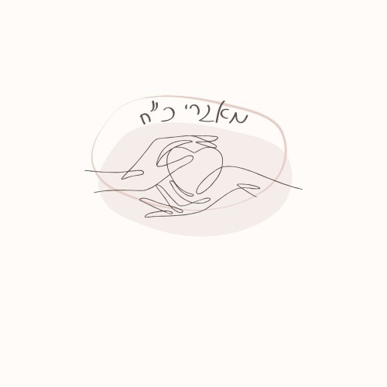
בס"ד
משרד החינוך
מינהל פדגוגי
אגף בכיר שירות פסיכולוגי ייעוצי
כלים ופעילויות לחיזוק כוחות ולניהול שיח רגשי
לתלמידים ולצוות החינוכי
"להאיר את הדרך"
מאגר כ"ח לחנוכה
על יסודי
חמ"ד
Notes:
רציונל:
ימי החנוכה הקרבים טומנים היבטים של חיזוק, אור וכח. באמצעות השיח המוצע במפגש זה, ניתן לקיים שיח שמטרתו חיזוק הכוחות להתמודדות ולצמיחה בעת הזו.
בבואנו לקיים שיח שכזה, חשוב מאד לשים לב למעגלי הפגיעות הקיימים בחדר בכיתה.

Slide 2
משרד החינוך
מינהל פדגוגי
אגף בכיר שירות פסיכולוגי ייעוצי
"נותן ליעף כח ולאין אונים עצמה ירבה" (ישעיהו מ' כט)
מפרש רש"י: "וסופו להחליף כח לעייפותכם"
ולשונו של הרד"ק: "נותן ליעף כח הוא יתן כח ועצמה לישראל"
"מאגרי כ"ח" הוא מאגר כלים לחיזוק כוחות ולניהול שיח רגשי בתקופה הנוכחית.
המאגר, שייבנה בהדרגה, יתעדכן בשפ"ינט ואתם תוכלו להיכנס ולקבל עוד ועוד כלים לחיזוק החוסן האישי והקבוצתי. בעזרת כלי השיח, הפעילויות והרעיונות שיתווספו למאגר תוכלו לעודד את התלמידים והצוות לשתף בחוויותיהם בצל המצב הביטחוני, להיתמך ולתמוך, לעבד את רגשותיהם ולהרחיב את מאגר כוחות ההתמודדות שלהם.
"היחד הקבוצתי" והקשרים הבין-אישיים, תורמים לרווחה נפשית, ובתקופה בה מספר התלמידים והעמיתים שזקוקים למענה רגשי הולך וגדל, כל התערבות כיתתית או קבוצתית יכולה לסייע לרווחה הנפשית ולחזק משאבי התמודדות.
חשוב להפעיל שיקול דעת ולגלות רגישות בבחירת כלי השיח והפעילויות ולהתאימם לתלמידים ולצורכיהם. אפשר ואף כדאי לשלב את הכלים בלמידה בתחומי הדעת.

Slide 3
הנחיות לשימוש בקלפים
לפניך ערכת קלפים המכילה מושגים שמתחברים לתכנים של חג החנוכה ומשמשים עוגנים להתמודדות בתקופה זו.
בכל קלף מופיע מושג ולאחריו פסוק או ציטטה מהמקורות.
בתחתית הקלף מופיעה מיומנות מעולם הSEL המותאמת למושג.
מוצעות מספר אפשרויות להנחיית השיח בפעילות
קלפים להדפסה בשקופיות 14-15
Notes:
לכל אחד מאיתנו ערוצי התמודדות דומיננטיים המסייעים לו ומחזקים אותו בתקופה קשה וכואבת זו. ימי החנוכה הקרבים טומנים היבטים של חיזוק, אור וכח. באמצעות השיח המוצע במפגש הזה, ניתן לחבר בין המושגים הרלוונטיים לבין חיזוק הכוחות שלנו להתמודדות ואף לצמיחה.
הערה: רצוי להדפיס את הקלפים במס' עותקים על מנת לאפשר מרחב בחירה.

Slide 4
שלב ב:
שלב א:
מאירים אחד את השני
כל אחד בוחר קלף שמאיר תכונה/מיומנות
שיש בחבר היושב לימינו.
לאחר מכן עושים סבב וכל אחד מקריא את הקלף לחברו ומשתף מדוע הוא בחר עבורו את הקלף הזה.
רצוי לאפשר תגובה של המקבל לקלף שקיבל
(במשפט/במילה)
קלפים גלויים: כל אחד בוחר קלף שהוא מתחבר אליו.
קלפים סמויים: מחלקים את הקלפים באופן אקראי.
הצעה לשאלות לשיח בעקבות הפעילות:
אילו רגשות עלו בך?
איך הקלף מהווה עוגן בשבילך בתקופה הזו?
באיזו חוויה בחייך הקלף נוגע?
כל אחד בוחר עוגן (קלף) אותו ירצה לחזק במיוחד בתקופה הזו.
סבב סיכום:
Notes:
ניתן לבחור בשלב אחד בלבד ולערוך לאחריו סיכום.
חשוב לתת מקום למגוון הרגשות העולים במהלך הפעילות
הערה: רצוי להדפיס את הקלפים במס' עותקים על מנת לאפשר מרחב בחירה.

Slide 13
לסיום
בחר/י קלף אותו חשוב לך לחזק בתקופה הזו.
Notes:
נוכל לשקף לאחר השיתופים, שהיבטים אלו מהווים עוגנים המסייעים לנו להתמודד ומחזקים אותנו במיוחד בתקופה זו.
כדאי להזמין את המשתתפים לחשוב על פעולה יומיומית אותה יוכלו ליישם כדי לחזק את העוגן שבחרו.

Slide 16
רגע קטן לעצמך
נאזין לשיר רגעים
מאת יונתן שינפלד
לחצו להשמעת השיר רגעים
בחר/י מילה או משפט שנגעו בך
Notes:
לאחר השמעת השיר, נבקש מהתלמידים לשתף במילה או משפט שנגעו בהם מתוך השיר.
ניתן להראות את מילות השיר בקישור: https://www.tab4u.com/lyrics/songs/71030_%D7%99%D7%95%D7%A0%D7%AA%D7%9F_%D7%A9%D7%99%D7%A0%D7%A4%D7%9C%D7%93_-_%D7%A8%D7%92%D7%A2%D7%99%D7%9D.html

